Slide 1
Digitaliseringsprocess - verktyg
ÅF
Serviceportal
Säljstöd
Konfigurator
E-learning
ÅF-web
Mina enheter
Ägarregistrering
Leveransapp.
Slutkund
Web
Konfigurator
My KABE

Slide 2
Kommunikationsplattform

Slide 3
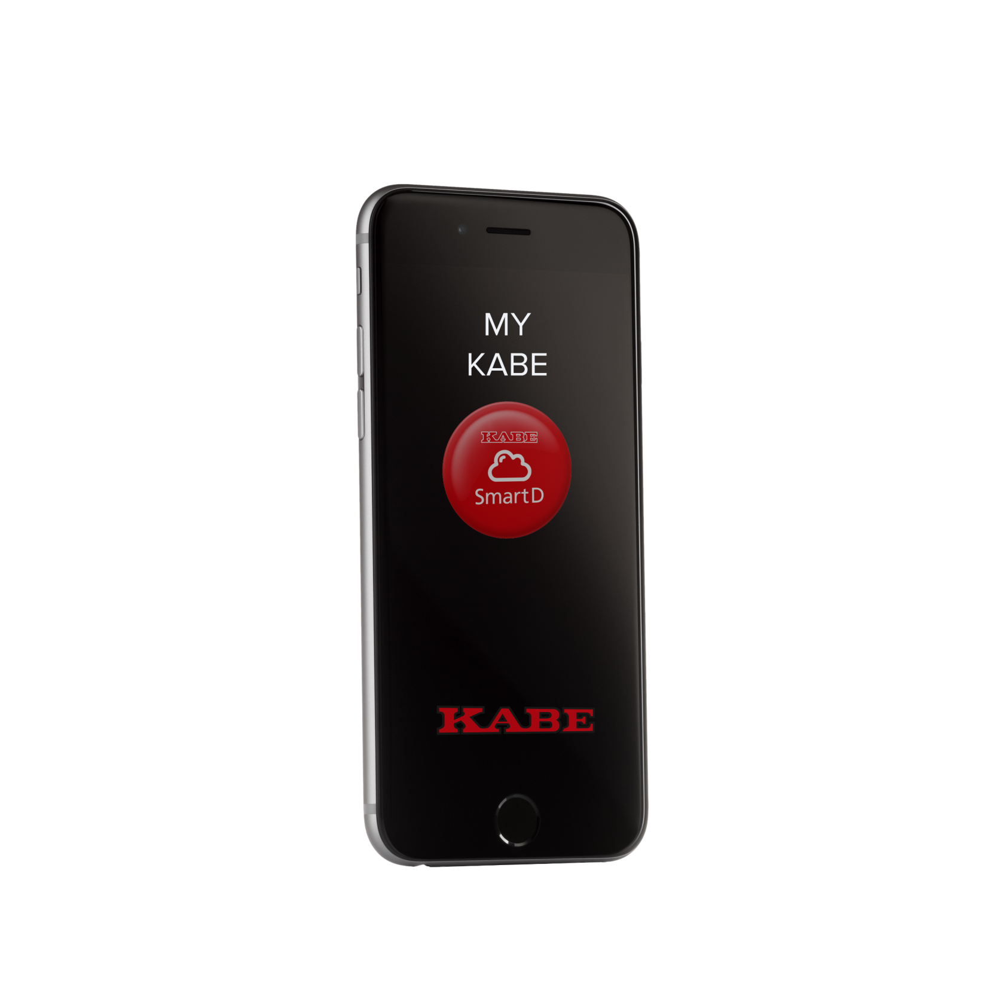
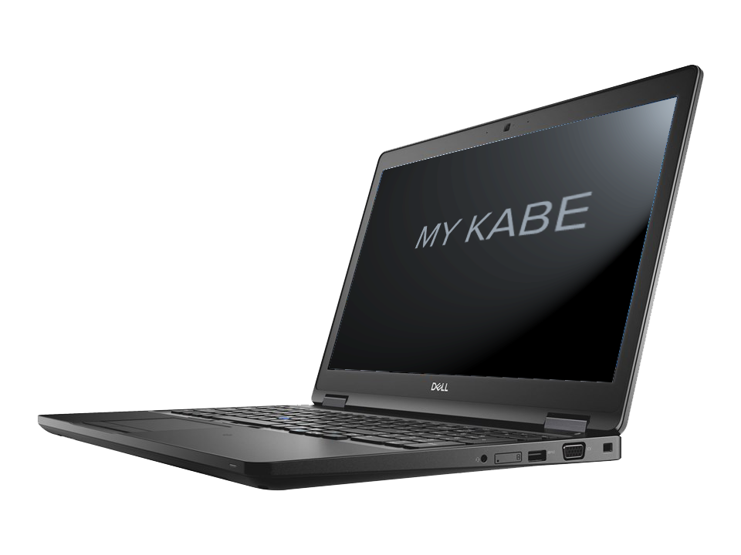
Vad är My KABE
Automatiserad,
standardiserad kundresa
Utskicksmotor (KABE/ÅF)
för nyheter och information
Kundklubb/
Lojalitetsprogram
med erbjudanden med mera
Smart D Remote

Slide 4
Varför My KABE
Kundupplevelse!
Kundnöjdhet!
Kundengagemang!
Förbättrad kundupplevelse
Ökat kundengagemang
Skapa mervärde för kunder
Bygga lojalitet till varumärket KABE
Samla information och kategorisera information om kunderna – skräddarsydd marknadsföring
Kostnadseffektivt sätt att kommunicera med kunder

Slide 5
För vem är My KABE
Nya KABE-ägare (från ägarregisteringen)
Befintliga (gamla) KABE-ägare (uppmana vid service, utskick etc)
Redan anmälda (befintlig databas)
Prospects (för allmänheten, registrerar via hemsidan – insamling genom ökad digital marknadsföring)
ÅF kan mata in sina kunder och skapa egna kampanjer

Slide 6
Kundresan
Säljprocessen i 6 steg
Välkom-men
Annan ÅF och/eller annat fabrikat
Behovs-
analys
Demon- stration
”Liften upp”
Kundresan
5 år (Affär 2)
Affär 1
Affär 2
Affär 3
Presentera
en lösning
Avslut
Upp- följning

Slide 7
Köp
År 1
År 2
År 3
År 4
År 5
Standardiserad kundresa, 5 år
Ett system ska hålla koll på alla aktiviteter som ska göras under kundresan, vissa saker automatiseras och andra ska ÅF få mail eller SMS om när det är dags att vidta nästa åtgärd enligt planen.
ÅF kan själv klicka i de steg som han vill att kunden ska genomgå och lägga in tidpunkt då han vill att det ska ske. Det kan t.ex. innebära att kunden ska kontaktas per telefon av säljaren. Säljaren får då ett mail eller SMS när det är dags att ringa. När säljaren ringt markerar han det i systemet. KABE får på så sätt uppföljning på att säljaren genomför alla steg i kundresan. Vissa delar av kundresan kan automatiseras, det kan bl.a. vara mail om olika aktiviteter (service och fukttester) och olika undersökningar.

Slide 8
KUNDRESAN – År 1
Boka tydlig tid för leverans
Leveransgenomgång
Information om garanti, ev. boka fukttest och service
Uppföljningssamtal efter leverans
Undersökning om leverans
Mail: grattis till din nya KABE
Påminna om servicetider
Julkort

Slide 10
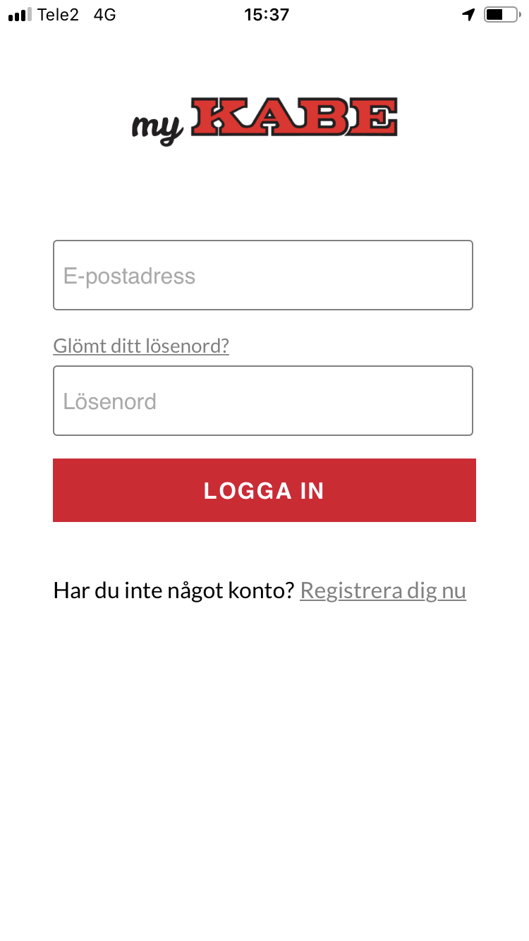
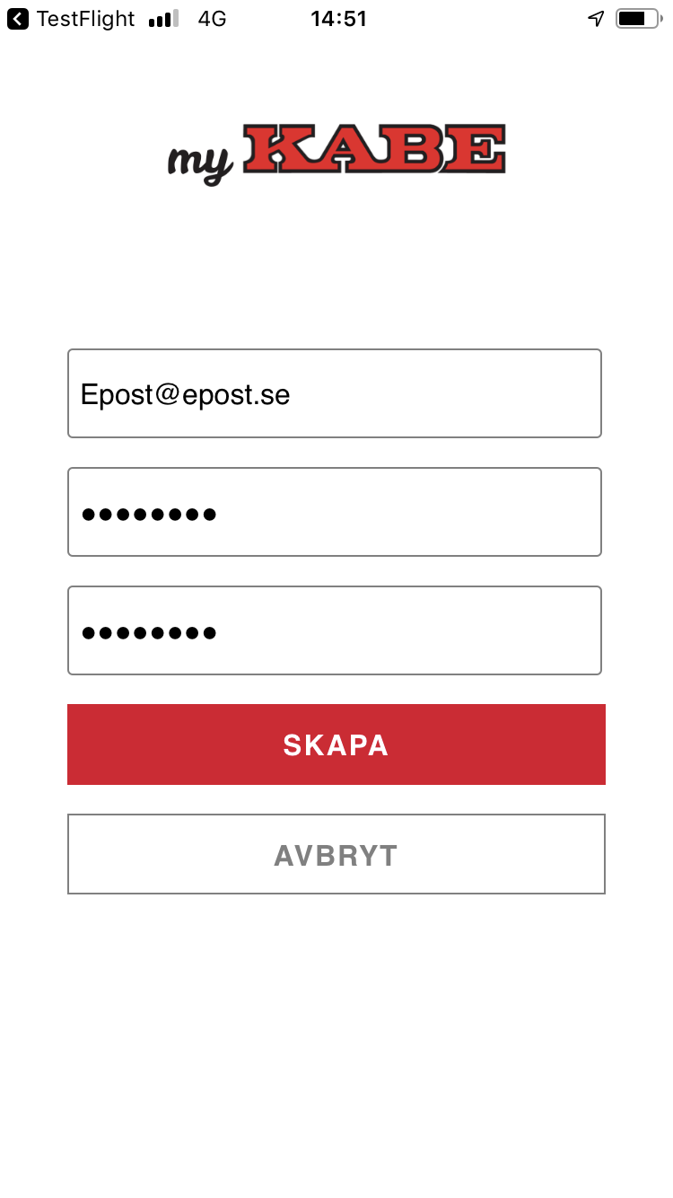
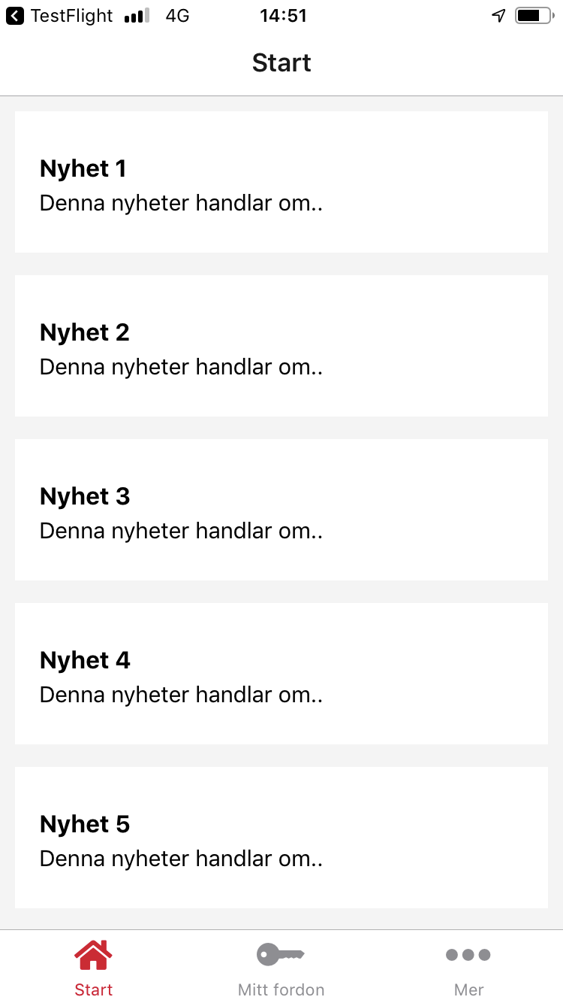

Slide 12
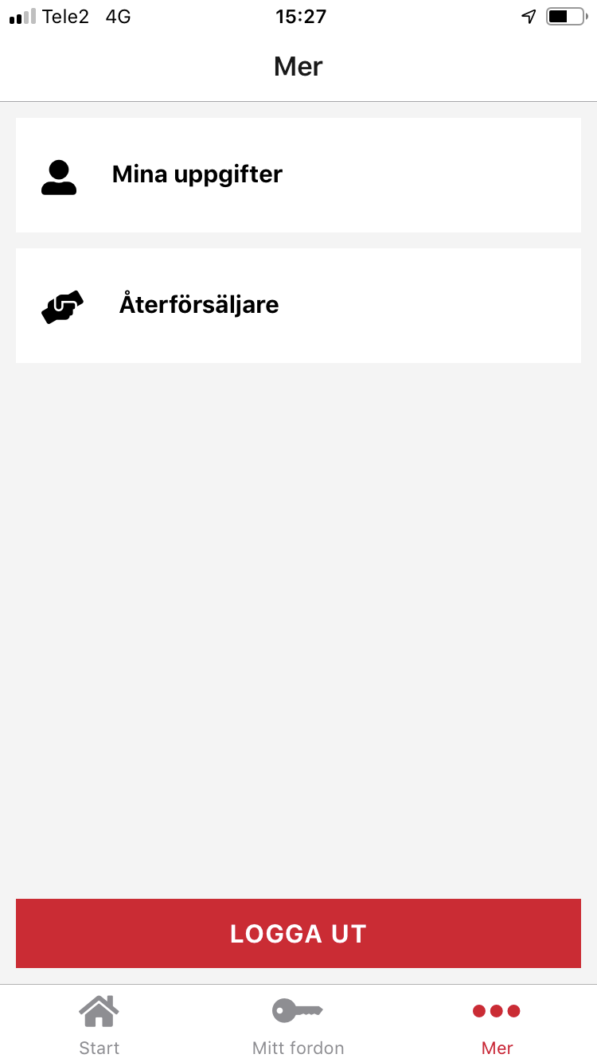
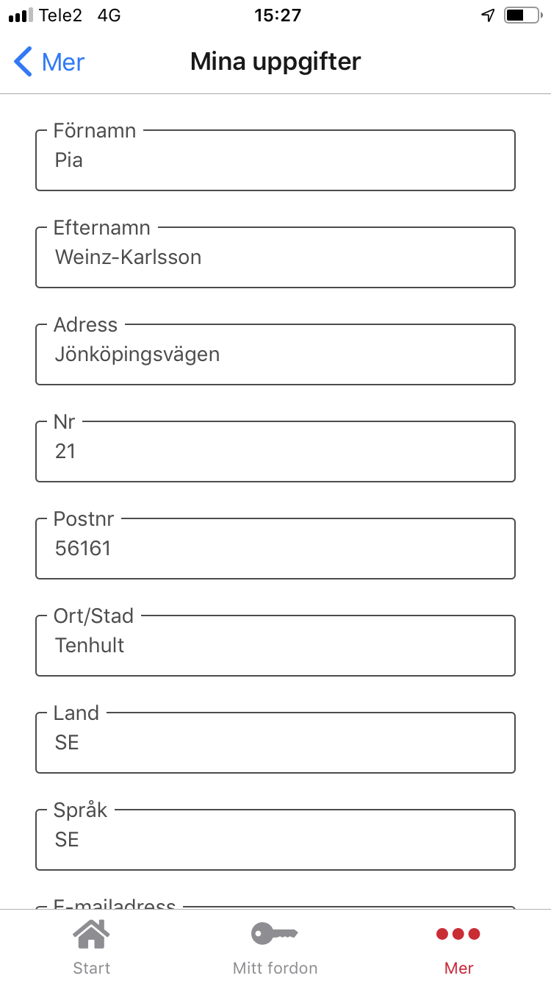
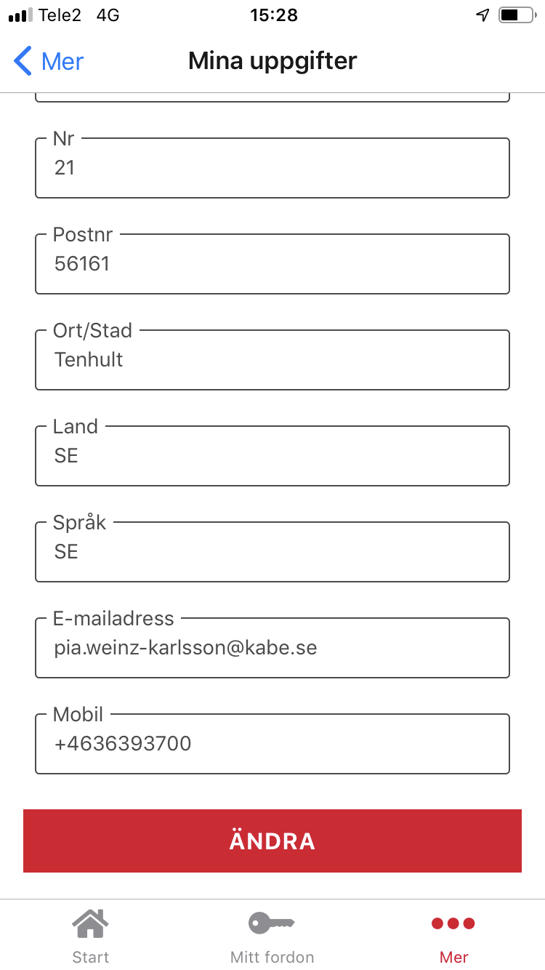

Slide 13
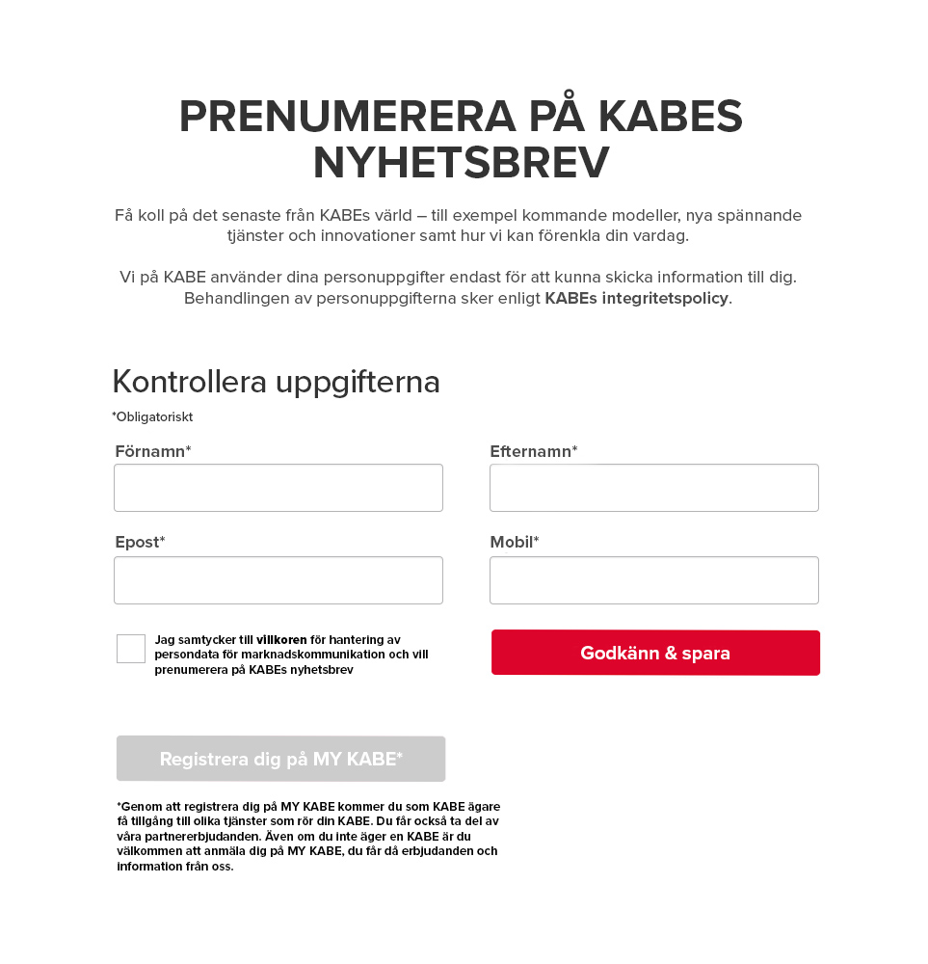
Tacksida visas. Mail skickas ut.
Gå till registrera sidan

Slide 14
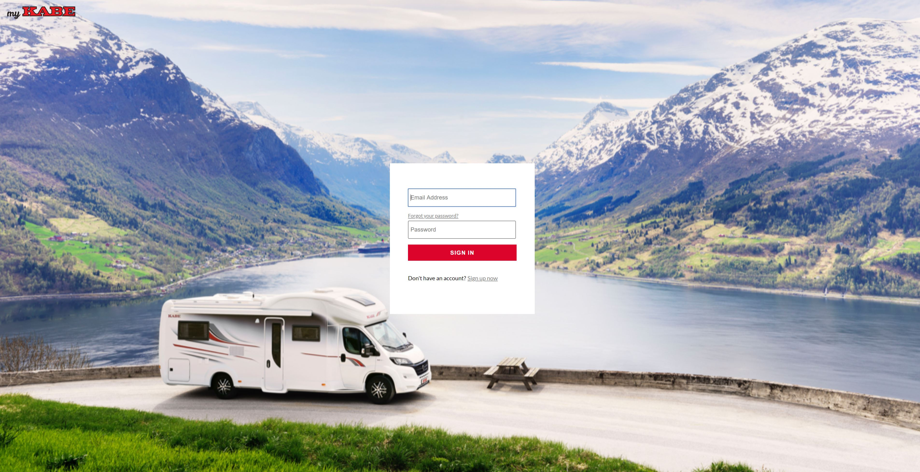
Webb My KABE

Slide 15
Kundklubb/lojalitetsprogram
My KABE – för KABE-ägare (på fordonsnivå):
Registrera; Alla uppgifter om kunden och fordonet (besiktningsperiod, service/garanti, chassinr, finansiering etc)
Kundresan; Marketing automation
Smart D Remote; För de som har Smart D elpanel; styra alla funktioner (belysning, värme, larm, vatten, batteri etc)
Instruktioner; Smarta tips, nya idéer, instruktionsfilmer
Instruktionsböcker; Digitala, sökbara
GPS; Hitta ditt fordon
Sök/boka tid hos din ÅF; Serviceverkstäder, se serviceperiod, historik och boka service
Nyheter; Nya modeller, ny teknik etc
Inbjudningar; Förhandsvisning, VIP-event (på central och lokal nivå)
Undersökningar; Vad tyckte du om…?
Erbjudanden, Meddelanden, Upplevelser, Tävlingar, Omdömen

Slide 16
Kundklubb/lojalitetsprogram
My KABE – öppen för alla:
Anmälan
Marknadsföring
Erbjudanden
Inbjudningar; Mässor, event, road show etc (lokalt och centralt)
Meddelanden från lokal ÅF
Upplevelser
Inspiration; Kataloger, tidningar, filmer
Tävlingar
Omdömen
Undersökningar
ÅF-sök; Sök närmaste ÅF
Sök/boka; Campingplats, färjebiljett etc
Partnererbjudanden
Mäta konverteringsgrad

Slide 17
Status utvecklandet av My KABE
Kvalitetssäkra kundinformation (databassystem)
Samla in kundinformation (nya och befintliga KABE-ägare, prospects)
Skapa My KABE version 1.0 (webbversion)
Se mitt fordon
Ändra/lägga till kunduppgifter (via www.kabe.se)
Skapa kommunikationskanal till kund/prospect (mail och SMS)
Kund ska känna sig sedd (riktad kommunikation, kundnöjdhet)
Skapa kundresan; Automatiserad kundkommunikation
Ge mervärde, t.ex. digital instruktionsbok
Skapa My KABE-app version 1.0 (steg 1 ios, steg 2 android)
Inkludera Smart-D Remote i My KABE (ÅM 2021?)
Mail, SMS, (push-notiser)

